Slide 1
Séance 4.
Médecine et biopolitique au XIXe siècle.
Michel Foucault, Naissance de la clinique. Une archéologie du regard médical, paris, 1963.
La médecine, une science naturelle et sociale (la société comme organisme vivant) considérée comme un outil de pouvoir (savoirs et pouvoirs)

Slide 2
Introduction.
Les transformations du métier. Une professionnalisation ?
1795 : Création des Ecoles de médecine (Paris, Strasbourg, Montpellier).
Loi du 10 mars 1803 sur l’organisation de la profession médicale : médecins & chirurgiens : doctorat ; officier de santé). Cursus honorum et réglementation (lutte contre les « charlatans »).
Loi du 11 avril 1803 contre les remèdes « miracles » et régulation de la production et commercialisation des médicaments.
Organisation de la médecine libérale : le notable de province (Charles Bovary)
Sociétés de médecine ; presse périodique spécialisée.
1845 : création de l’Association générale des médecins de France
Organisation de la médecine hospitalière : hôpitaux (personnels religieux…)

Slide 3
Partie I.
Les terrains de la médecine expérimentale.

Slide 4
A. Corps et cadavres : la médecine anatomo-clinique.
L’autopsie. Cerveaux. Embaumements…
Xavier Bichat (1771-1802) et l’étude des « tissus ».
La médecine militaire & hospitalière.
Dominique-Jean Larrey (1766-1842) ;
René-Nicolas Desgenettes (1767-1832) ;
François Broussais (1772-1838).
Claude Bernard (1813-1878), professeur au Collège de France (1855), Introduction à l'étude de la Médecine expérimentale (1865).
Anne Carol, « Pudeurs et manipulations médicales du cadavre (France, XIXe siècle) », Histoire, médecine et santé [En ligne], 1 | printemps 2012, mis en ligne le 01 juillet 2013, consulté le 20 février 2021. URL : http://journals.openedition.org/hms/203 ; DOI : https://doi.org/10.4000/hms.203

Slide 5
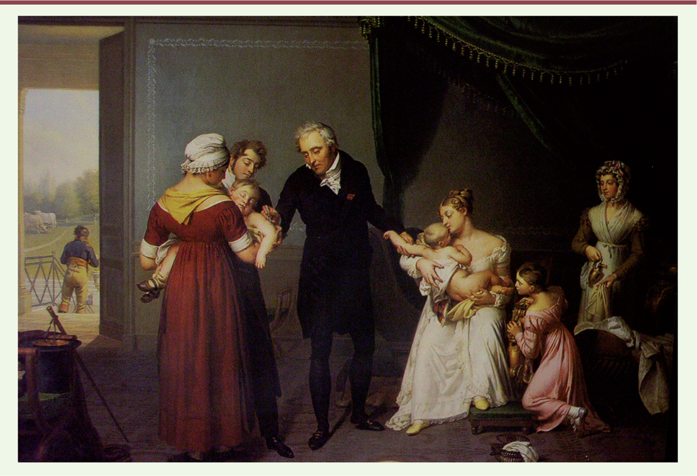
B. L’État médecal
L’inoculation contre la variole
Variole : environ 50 000 morts tous les ans
Edward Jenner (1749-1823) et le « cowbox » (variole de la vache)
1803 : Comité Central de vaccine
Les hospices d’enfants abandonnés, « dépôts de vaccins » (les corps des enfants permettent d’entretenir la « chaine vaccinale »).
Rôle des préfets – 1811 : 2,5 M. de vaccinés
Des ateliers aux tribunaux : soigner la société. Le triomphe de l’hygiène publique
Annales d’hygiène publique et de médecine légale (1829-1903).
1795 : chaire de médecine légale à l’Université de Paris (expertise médicale)
Mathieu Orfila (1787-1853), Leçons de médecine légale (1823).
Constant Desbordres, Les bienfaits de la vaccine (1822)

Slide 6
C. Colonies et empire : les « maladies tropicales »
Médecine et « progrès de la civilisation ».
La médecine comme savoir colonial (classification des races) en fonction de leurs maladies (nosographies raciales).
Colonies et épidémies : les conférences sanitaires internationales (1851-1885)

Slide 7
Partie II.
Les grandes pandémies du XIXe siècle :
Le Choléra morbus :
crises sanitaires et santé publique.
Patrice Bourdelais (dir.), Les hygiénistes, enjeux, modèles et pratiques (XVIIIe-XXe siècles), Paris, Seuil, 1995.
Alain Corbin, Le miasme et la jonquille. L’odorat et l’imaginaire social aux XVIIIe et XIXe siècle, Aubier-Montaigne, 1982.

Slide 8
1. Crises politiques et surmortalités
Choléra : bactérie (bacille) transmissible à l’homme par ingestion d’eau ou d’aliments souillés (matières fécales). Villes, espaces mortifères.
Mars-septembre 1832 - : 100 000 morts dont environ 20 000 à Paris.
Novembre 1848 – octobre 1849 : 19 000 morts à Paris.
1854 : 10 000 morts (quartiers pauvres)
Conseil de salubrité (1802)
Comité consultatif d’hygiène publique (1848)

Slide 9
2. Infection ou contagion ? L’impossible consensus des médecins.
Contagion : « miasmes » circulant dans l’air ; mauvaises conditions d’hygiène ; taudis ; classes populaires.
Les statistiques.
La Classe des sciences morales et politiques (François Guizot) en 1832.
L’urbanisation hygiéniste : aération

Slide 10
3. Enquêtes et hygiénistes : crise médicale, crise sociale
1816 : création du Bureau des statistiques par le préfet de Paris, Chabrol de Volvic.
Alexandre Parent-Duchâtelet (1790-1836), De la Prostitution dans la ville de Paris, considérée sous le rapport de l’hygiène publique, de la morale et de l’administration (1836).
Louis-René Villermé (1782-1863), Tableau de l’état physique et moral des ouvriers employés dans les manufactures de coton, de laine et de soie (1840).
Loi d’avril 1850 sur les logements insalubres.
Eugène Sue, Les Mystères de Paris (1842-1843).
Expériences anglaises :
Edwin Chadwick (1800-1890), secrétaire de la Commission de la Poor Law. Vote de la Poor Law Act de 1834.
En 1842, il publie un rapport très documenté, le Report on the Sanitary Condition of the Labouring Population of Great Britain.
Vote du Public Health Act de 1848 et à la création du bureau d’hygiène (Board of Health) dont il devient le commissaire.

Slide 11
3. Des « miasmes » aux bactéries.
La bactérie responsable du choléra (le Vibrio Cholerae), est découverte en 1854 par l'anatomiste italien Filippo Pacini et isolée en 1884, par le médecin allemand Robert Koch qui démontre le rôle de l'eau comme agent transmetteur de la maladie (bacille de Koch).

Slide 12
Partie III.
De la médecine « morale » au bal des folles.

Slide 13
Le traitement morale de la folie en question.
Philippe Pine
Jean-Etienne Esquirol (1772-1840).
2. Le tournant anatomo-pathologique.
François Broussais (1772-1838).
3. La loi du 30 juin 1838.
Art. 1er : « chaque département est tenu d’avoir un établissement public, spécialement destiné à recevoir et soigner les aliénés, ou de traiter, à cet effet, avec un établissement public ou privé, soit de ce département, soit d’un autre département ».
1968/1990.

Slide 14
4. L’hystérie et la domestication féminine.
Jean-Martin Charcot (1825-1893) à la Salpêtrière.
1876-1877 : Iconographie photographique.
Monique Sicard, « La femme hystérique, émergence d’une représentation », Communication et langages, 2001/127, p. 35-49 https://www.persee.fr/doc/colan_0336-1500_2001_num_127_1_3059
Georges Didi-Huberman, Invention de l'hystérie : Charcot et l'iconographie photographique de la Salpêtrière, Genève : Macula, [1982] 2014. http://www.editionsmacula.com/livre/72.html
Vour pouvez encore écouter sur ce sujet https://www.franceculture.fr/sciences/dans-loeil-de--martin-charcot

Slide 15
Conclusion.
Médecins et guérisseurs du XIXe siècle : médecine et remèdes alternatifs (homéopathie et magnétisme animal)

